Slide 1
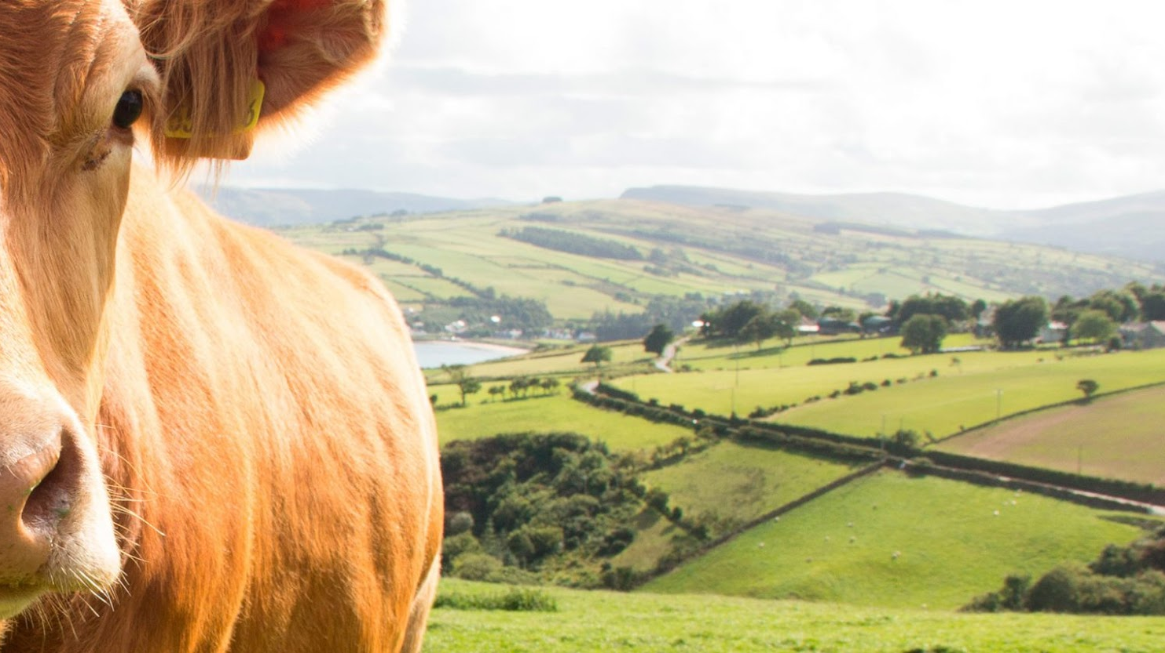

PROYECTO ESTRUCTURAS DE
DATOS Y ALGORITMOS.

Slide 2
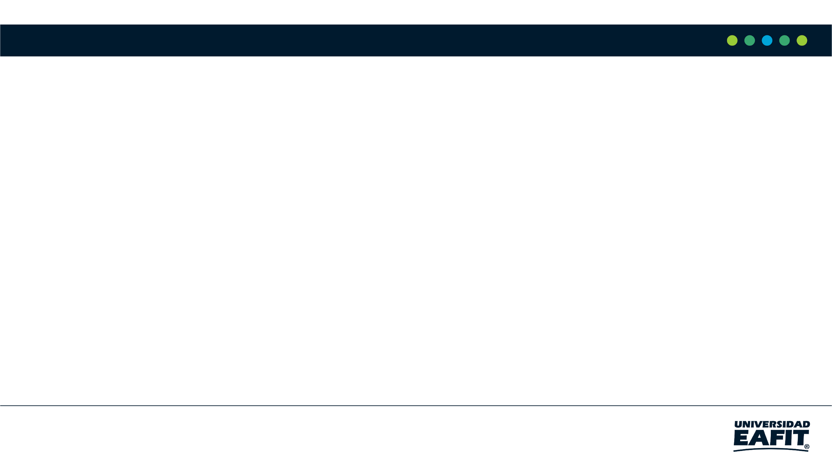



Presentación del equipo
Julian David Valencia Restrepo
Nicolás Betancur
https://github.com/JulianValencia08/ProyectoDatosAlgoritmos

Slide 3
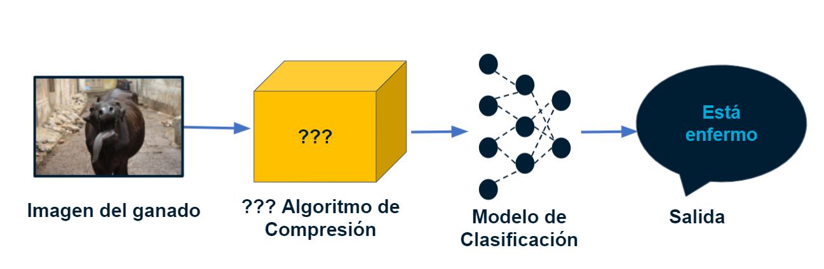
Objetivo del trabajo
https://github.com/JulianValencia08/ProyectoDatosAlgoritmos

Slide 4
Definición de La compresión de imagen con pérdida (Lossy) o sin pérdida (LossLess).
Definición de La compresión de imagen con perdida (Lossy):
Una compresión de imagen con perdida básicamente quiere decir que cuando me devuelva la imagen descomprimida esta acepta que tenga algún tipo de degradación de imagen por una mayor compresión esto básicamente quiere decir que a cambio de que mi imagen llegue con algunos desperfectos y que ya no seria igual a la imagen original tenga una mayor compresión de imagen.
Definición de La compresión de imagen sin perdida (LossLess):
Una compresión LossLess o sin perdida es básicamente que cuando comprimo la imagen y luego la descomprimo me devuelve la misma imagen no hay degradación de la imagen a diferencia de la compresión con perdida.
https://github.com/JulianValencia08/ProyectoDatosAlgoritmos/upload/main/EntregableN3

Slide 5
Los métodos para la compresión de imagen sin pérdida
Los métodos para compresión sin perdida son:
-Run length encoding: Es una forma muy simple de comprensión de datos en que las secuencias del mismo valor son almacenadas como único valor mas su recuento
-Codificación aritmética: Cuando tienes por ejemplo una cadena “Hola” esta básicamente tiene un número fijo de caracteres, al ser convertida en codificación aritmética se almacenara con menos bits
-Codificación de Huffman: En este método se utiliza una tabla basada en una probabilidad estimada por una posible aparición de un elemente en particular
-Lempel-Ziv: Este método trata de comprimir sobre la marcha es decir de una sola pasada y mientras se lee el elemento a trabajar
https://github.com/JulianValencia08/ProyectoDatosAlgoritmos/upload/main/EntregableN3

Slide 6
Los métodos para la compresión de imagen con perdida
Los métodos para compresión con perdida son:
-Codificación por transformación: Este método utiliza el conocimiento de aplicación para elegir que información se descartara dando lugar a la disminución de calidad o ancho de banda
-Vector de cuantificación: Este método divide la imagen en bloques de tamaño fijo llamados vectores, después crea una tabla que contiene vectores diferentes encontrados en la imagen para de esta manera llevar a cabo la comprensión
-Compresión fractal: Este método convierte las partes en datos matemáticos llamados códigos fractales los cuales se usan para recrear la imagen codificada
https://github.com/JulianValencia08/ProyectoDatosAlgoritmos/upload/main/EntregableN3

Slide 7
Que es el aprendizaje automático
El aprendizaje automático es: básicamente la capacidad de los sistemas de mejorar su desempeño ante problemas específicos mediante analizando información proporcionada, a esto se le llama Machine learning o aprendizaje automático básicamente se mejora el rendimiento de un computador mediante la experiencia y el uso de datos. Esta área de estudio es muy importante por su capacidad de resolver problemas muy complicados de manera muy eficiente.
Tipos de aprendizaje automático
Aprendizaje supervisado:
Este tipo de aprendizaje se basa en conocimientos previos ósea se recibe información ya conocida para que este pueda hacer predicciones.
Aprendizaje sin supervisión:
A diferencia del aprendizaje supervisado en este no tenemos información previa si no mucha información que la maquina analiza para buscar patrones.
Aprendizaje reforzado:
Aprender mediante experiencia, se usan pruebas de ensayo y error que ayudan al sistema a decidir que tiene que descartar y que no.
https://www.prhlt.upv.es/~evidal/students/apr/Tema1/t1aa2p.pdf pp1-12
Utilice el video
https://www.youtube.com/watch?v=LliMpfMtjEo&ab_channel=LuisSerrano del minuto 1 al 11
https://www.zendesk.com.mx/blog/aprendizaje-automatico-machine-learning-que-es/
https://github.com/JulianValencia08/ProyectoDatosAlgoritmos/upload/main/EntregableN3

Slide 8
Como se aplica las redes neuronales para el reconocimiento de imágenes
El machine learning funciona en base a algoritmos de aprendizaje como regresión y clustering las redes neuronales son algoritmos diseñados para el reconocimiento de patrones esto es muy útil para el reconocimiento de imágenes ya que nos permite identificar que hay en la imagen, las redes neuronales como su nombre lo dice son redes de neuronas ósea que este algoritmo imita la manera en la cual el cerebro procesa información, funciona interconectando unidades de procesamiento.
https://www.youtube.com/watch?v=jKCQsndqEGQ&ab_channel=3Blue1BrownEspa%C3%B1ol minuto 1 al 12
https://www.youtube.com/watch?v=AwTH_0yW9_I&ab_channel=RingaTech
https://github.com/JulianValencia08/ProyectoDatosAlgoritmos/upload/main/EntregableN3

Slide 9
Que son conjuntos(set) de entrenamiento, validación y prueba
Estas terminologías vienen generalmente de un conjunto de datos, el cual se divide para lograr estos subconjuntos,:
El mas grande suele ser el conjunto de entrenamiento pues este nos proporciona los datos para lograr el entrenamiento de nuestro modelo,
dando lugar al ajustamiento de parámetros enredes neuronales u otro modelo
El conjunto de validación nos ayuda a evaluar o validar los hiperparametros de nuestro modelo, en vez de ajustar los parámetros como
en el caso anterior, vamos a ajustar los hiperparametros, los cuales pueden ser la tasa de aprendizaje, numero de capaz en una red
neuronal, el numero de neuronas por capa, etc.
El conjunto de prueba nos ayuda a evaluar que también funciona nuestro modelo, es como una prueba de fuego o un examen rápido
que nos ayudara a evaluar que también funcionara nuestro modelo en una situación real. Este conjunto se da al final una vez
entrenado el modelo y ajustado los hiperparametros.
https://www.youtube.com/watch?v=Bzhuxk8ErdI&ab_channel=PsyFun
https://www.youtube.com/watch?v=778Pa63FS78&ab_channel=Feregrino%E2%80%93ThatC%23guy
https://github.com/JulianValencia08/ProyectoDatosAlgoritmos/upload/main/EntregableN3

Slide 10
Especifique los pasos
Para abrir un archivo en cvs con datos de imágenes y convertirlo en matriz
Intente con al menos un archivo de cada una de las carpetas
ST0245-Eafit/proyecto/datasets/csv/paraEntrenarYProbarLaIA at master · mauriciotoro/ST0245-Eafit (github.com)
Pasos:
Paso 1: importar librerias
Paso 2: cargar el archivo cvs
Paso 3: Leer el cvs para guardar en memoria el dataframe con el Pandas
Paso 4: Convertir a matriz haciendo uso de la librería numpy
https://github.com/JulianValencia08/ProyectoDatosAlgoritmos/upload/main/EntregableN3

Slide 11
Especifique los pasos
Para abrir un archivo en cvs con datos de imágenes y convertirlo en matriz
Intente con al menos un archivo de cada una de las carpetas
ST0245-Eafit/proyecto/datasets/csv/paraEntrenarYProbarLaIA at master · mauriciotoro/ST0245-Eafit (github.com)
Conversión a matrices de 4 imágenes:
Imagen 1:04be43ab919b6b22d950d3b59834f4a1 (1).csv
https://colab.research.google.com/drive/1k57W-fta-GXf8aFcfjt-6XnHD7Rf4OPJ?usp=sharing
Imagen 2: 0.csv
https://colab.research.google.com/drive/1TEfYAEG3qGKN0VOpDvUV5HOi2hB6J48V?usp=sharing
Imagen 3:
https://colab.research.google.com/drive/12f0JWc6gN8lHOohHm1cr7Xny_Na8spDQ?usp=sharing
Imagen 4:
https://colab.research.google.com/drive/19rPfaAHUs1S7OnD9vyFQwgs8W7gp0igu?usp=sharing
https://github.com/JulianValencia08/ProyectoDatosAlgoritmos/upload/main/EntregableN3

